Slide 1
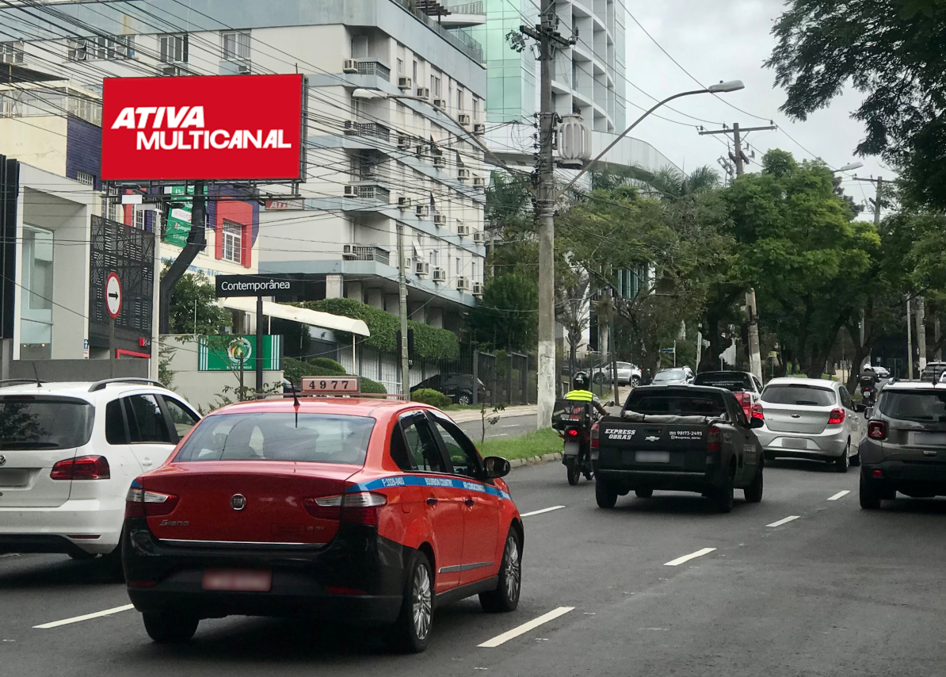
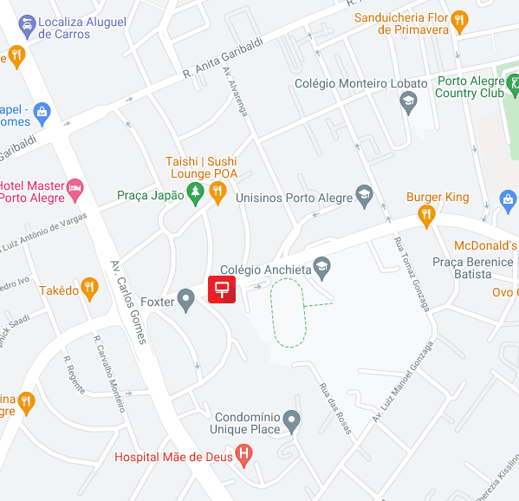
FRONT LIGHT
Porto Alegre/RS
CLASSIFICAÇÃO: GOLD
Av. Nilo Peçanha, 1353
Sentido: Bairro/Centro
Bairro: Petrópolis
Formato: 7,00 x 3,60
Restrição: Política
REFERÊNCIAS
Campus Unisinos Porto Alegre
Acesso à Av. Carlos Gomes
Rota para Aeroporto e Saída de Porto Alegre
Caminho para os principais circuitos noturnos
POTENCIAL DE IMPACTOS MENSAIS: 5.418.058*
*EPTC/2016
Código do ponto
010208

